Slide 1


CÉLULAS PROCARIONTES Y EUCARIONTES SUS DIFERENCIAS.
Profesora: Mirta Quilodran Medina
Asignatura: ciencias naturales.
Curso: 8°año A-B
Apoyo guía n°11.

Slide 2
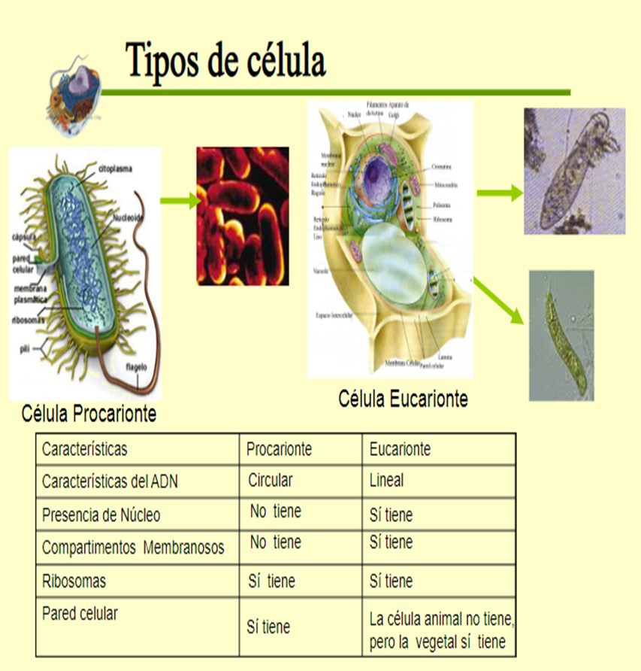
Células Procariontes (bacterias) - Eucariontes (animal y vegetal).

Slide 3
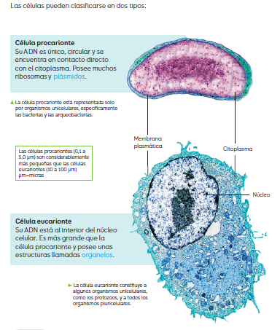
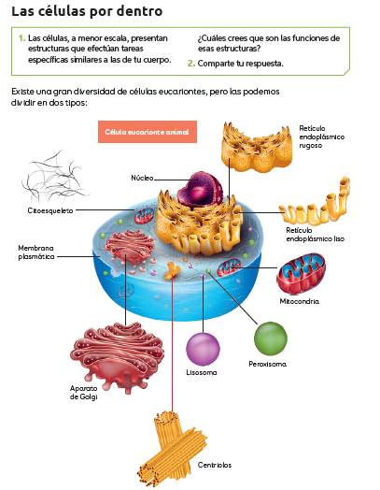

Slide 4
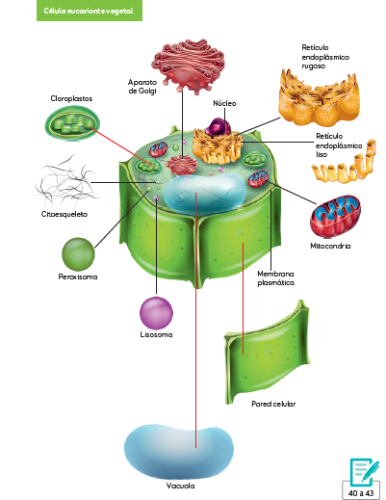
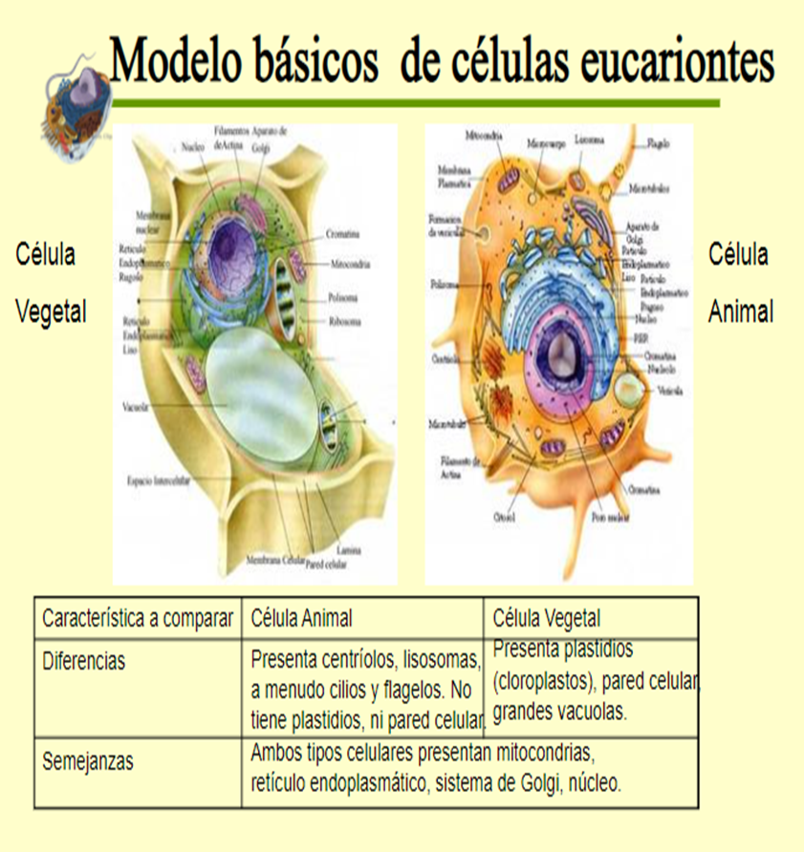

Slide 5
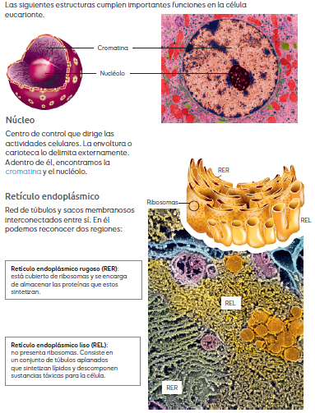
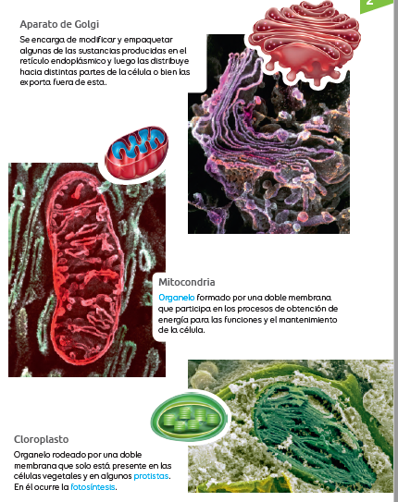

Slide 6
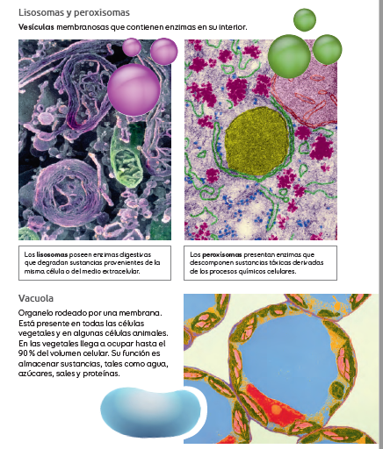
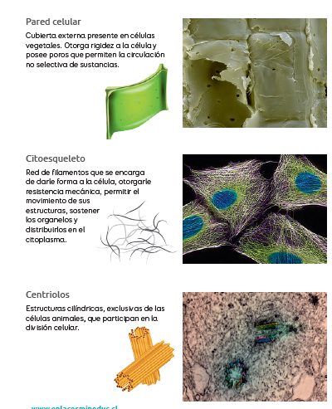

Slide 7

TE ADJUNTO ALGUNOS VIDEOS A MODO DE SUGERENCIA.
Las células procariotas y eucariotas.
https://www.youtube.com/watch?v=FJx0auAdQsw
Documental de células y su función.
https://www.youtube.com/watch?v=pggU6BdusNw

